Slide 1
Global Office 365 Bootcamp – Madrid, España
Sergio Hernández / Adrián Diaz

Slide 2

Que listo es mi Sharepoint!!!

Slide 3




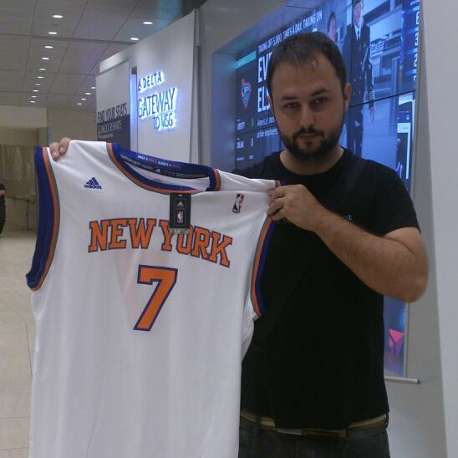
Adrián Díaz Cervera
Software Architect Lead
@AdrianDiaz81
Sergio Hernandez Mancebo
Principal Team Leader
@shmancebo

Slide 4

AGENDA
No os preocupéis por la agenda….esto va a fluir
Introducción al material – ¿A dónde podemos llegar?
Workshop
Webhooks
SPFX Extensions
Estamos en Madrid el 4 de Noviembre O365 Developer Bootcamp

Slide 5

!Por un Sharepoint inteligente!
¿Cómo dopamos a nuestro Sharepoint?

Slide 6


Azure y Sharepoint de la mano
¿Por qué no extender nuestro Sharepoint con el PaaS?
Azure Search
Azure Cognitive Service
Azure Functions
¿Cómo nos comunicamos?
Sharepoint Webhooks
SPFX
Extensions
HTTP

Slide 7

Webhooks, para capturar a Sharepoint
Permite notificar eventos de cambios en Sharepoint, mediante un sistema de suscripciones.
Este sistema permite disparar ejecuciones de código en aplicaciones externas.
Es un modelo universal que se usa no solo en O365, sino también en GitHub,MailChimp,Slack o WordPress entre otros.
A día de hoy solo permite eventos asíncronos y sobre listas

Slide 8
Suscribirte a WebHook
Content-Type: application/json
{
"resource": "https://contoso.sharepoint.com/_api/web/lists({id})",
"notificationUrl": "https://{your host}/your/webhook/service ", "expirationDateTime": "2016-06-27T16:17:57+00:00"
}
6 meses de validez
POST /_api/web/lists('list-id')/subscriptions
Your application
SharePoint
POST https://{your host}/your/webhook/service ?validationToken={randomString}
HTTP/1.1 200 OK
Content-Type: text/plain
{randomString}
Cliente webhook
Respues en < 5s
HTTP/1.1 201 Created
Your application
Content-Type: application/json
{
"id": "a8e6d5e6-9f7f-497a-b97f-8ffe8f559dc7",
"expirationDateTime": "2016-04-27T16:17:57Z",
"notificationUrl": " https://{your host}/your/webhook/service ",
"resource": “{id}“
}

Slide 9
Notificación de un cambio al cliente
{
"value":[
{
"subscriptionId":"91779246-afe9-4525-b122-6c199ae89211",
"clientState":"00000000-0000-0000-0000-000000000000",
"expirationDateTime":"2016-04-30T17:27:00.0000000Z",
"resource":"b9f6f714-9df8-470b-b22e-653855e1c181",
"tenantId":"00000000-0000-0000-0000-000000000000",
"siteUrl":"/",
"webId":"dbc5a806-e4d4-46e5-951c-6344d70b62fa"
}
]
}
SharePoint
POST https://{your host}/your/webhook/service
Cliente webhook
HTTP/1.1 200 OK
Respuesta <5s
Solo sabemos que ha pasado algo, en algún sitio, pero no el que!!!!

Slide 10
Eventos y suscripciones
Eventos capturados
Operativa de suscripciones
temAdded
ItemUpdated
ItemDeleted
ItemCheckedOut
ItemCheckedIn
ItemUncheckedOut
ItemAttachmentAdded
ItemAttachmentDeleted
ItemFileMoved
ItemVersionDeleted
ItemFileConverted
Create, Get , Delete, Update
<site>/api/web/lists(‘listId’)/subscriptions

Slide 11
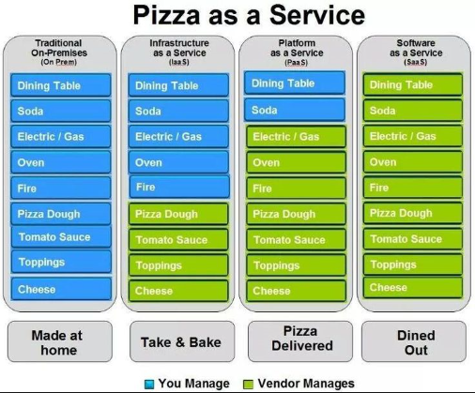
¿Qué es ServesLess?
Arquitectura de moda
Nuestro código fuente se ejecuta en un servidor
Este servidor no es responsabilidad nuestra NO debemos de preocuparnos por él
Pagamos solo por el tiempo que se esta ejecutando
Máximo exponente del Cloud

Slide 12

¿Ques es Azure Functions?
Implementación paradigma del serveless backend
Desplegamos código y se ejecuta en Azure
Se inician mediante desencadenadores: Webhook,peticiones Http, un blob…
Tiene una determinadas entradas(blog storage,documentDB, table storage..) y genera una determinadas salidas (http, blobs, event hub….)

Slide 13
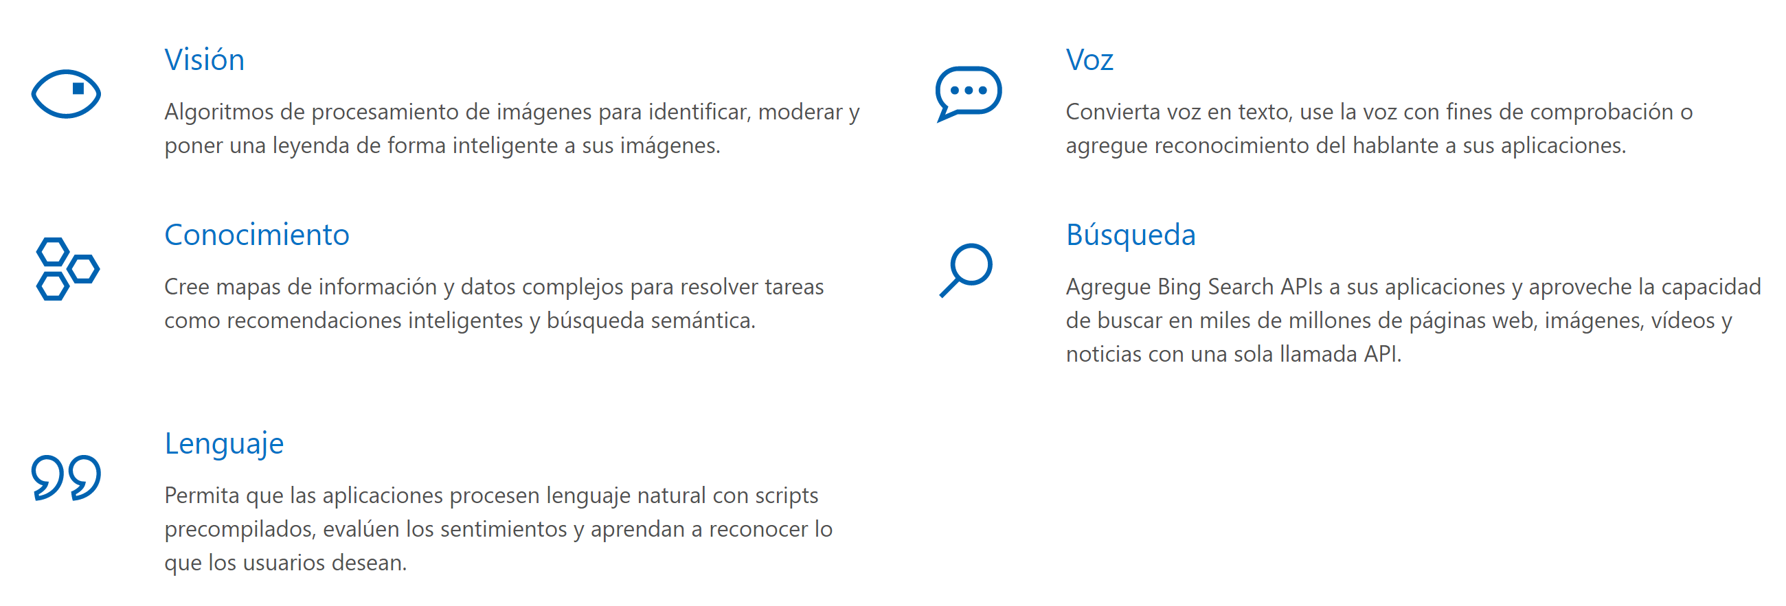

Azure Cognitive Service
Azure nos proporciona una gran variedad de servicios para dotar
de inteligencia a nuestras aplicaciones
Podemos usar las apis existentes o entrenar las nuestras
¿Quién eres? ¿Dónde estas? ¿Te busco?

Slide 14

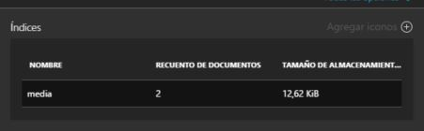
Azure Search – Indexa tus datos
Facets
Cantidad de ocurrencias de un mismo valor en un metadata determinado.
Filtros y búsquedas por texto
Realizar diferentes tipos de búsquedas en función de cómo configures tu índice.
Geolocalización
Búsquedas por proximidad a un punto determinado.
Estructura JSON
Estructura no acotada abierta al “cambio”

Slide 15
DEMO: BUSCADOR DE NOTICIAS
Desde una imagen subida a una biblioteca:
Aplicamos los servicios cognitivos y identificamos al sujeto
Indexamos toda la información obtenida y la indexamos en Azure
Search
Cruzamos esta información con nuestra información de Sharepoint
Con una simple foto podemos CATEGORIZAR y FILTRAR noticias

Slide 16
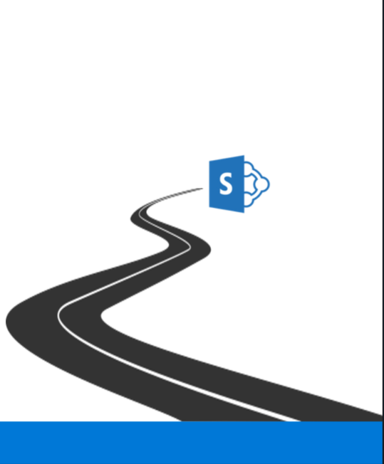
SPFX Extensions
Nueva herramienta para reemplazar Custom Actions y JSLink
En que escenarios se aplica:
Añadir JavaScript a cada página
Inyectar nuevo contenido en cada página (Menú,…)
Cambiar el renderizado de algún campo
Añadir acciones sobre ciertos elementos de la Ribbon o menú contextual
PopUp

Slide 17

DEMO: BUSCADOR DE NOTICIAS
Insertar noticia {Imagen,Titular,Cuerpo…)
SPFX
Noticia indexada, lista de TAGS
Cliente Webhooks
Api Vision
¿Quién eres? ¿Cómo te indexo?
Azure search

Slide 18
TALLER: Conectando nuestro Sharepoint
GITHub: <URL>

